Slide 1

BỘ GIÁO DỤC VÀ ĐÀO TẠO
QUỸ LAWRENCE S.TING
Cuộc thi quốc gia Thiết kế bài giảng E-learning lần thứ 4
BÀI 26: SỰ BAY HƠI VÀ NGƯNG TỤ
MÔN: VẬT LÍ – LỚP 6
Giáo viên: Trần Thị Lâm
Email:tranthilam121093@gmail.com
Sđt: 01675484874
Trường THCS Bồ Đề
Địa chỉ: Số 135 - Hoàng Như Tiếp – Bồ Đề - Long Biên – Hà Nội
Tháng 10 - 2016

Slide 2
Bài 26
Sự bay hơi và sự ngưng tụ
Mục tiêu
1. Kiến thức:
- Hiểu được sự bay là quá trình chuyển từ thể lỏng sang thể hơi
- Nắm được tốc độ bay hơi của chất lỏng phụ thuộc vào: Nhiệt độ, gió và diện tích mặt thoáng của chất lỏng
- Hiểu được sự chuyển từ thể hơi sang thể lỏng gọi là sự ngưng tụ
2. Kĩ năng:
- Vận dụng kiến thức để giải một số bài tập thực tế.
3. Thái độ:
- Nghiêm túc khi học bài.

Slide 3
Nội dung bài học
Sự bay hơi
1. Nhớ lại kiến thức
- Sự bay hơi là sự chuyển từ thế lỏng sang thể hơi
2. Sự bay hơi của chất lỏng phụ thuộc vào những yếu tố nào?
Tốc độ bay hơi của chất lỏng phụ thuộc vào: nhiệt độ, gió và diện tích mặt thoáng của chất lỏng
II. Sự ngưng tụ
- Sự ngưng tụ là sự chuyển từ thể hơi sang thể lỏng
III. Vận dụng

Slide 4


Slide 5
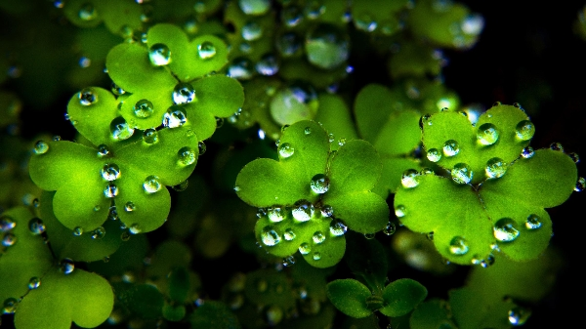
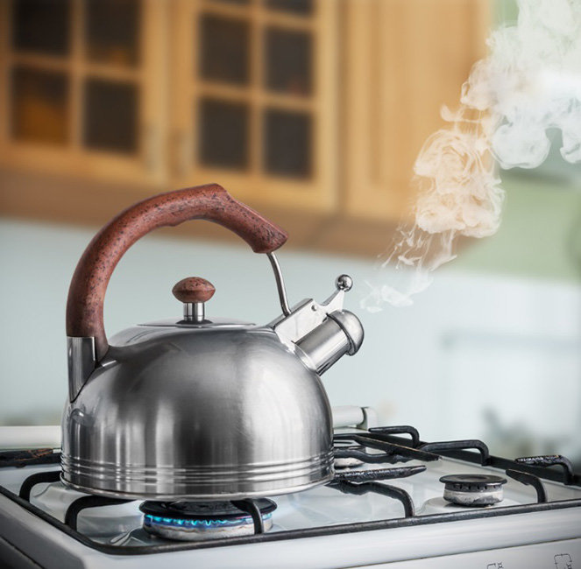


Slide 6


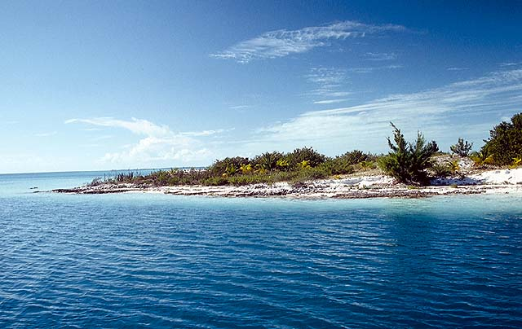
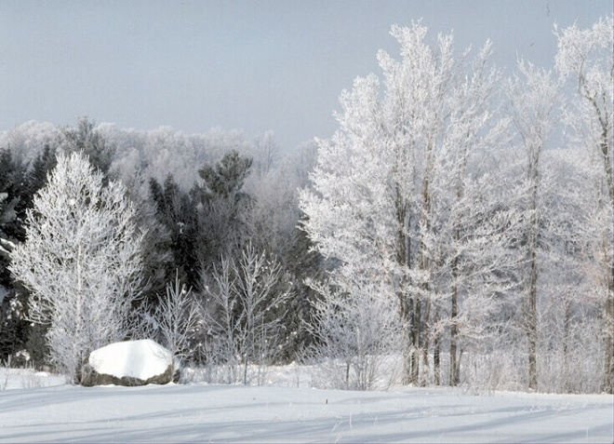
Nước và các chất đều tồn tại ở 3 thể
Thể khí (hơi)
Thể lỏng
Thể rắn

Slide 7

Tiết 28
Bài 26:Sự bay hơi và sự ngưng tụ

Slide 8

I. SỰ BAY HƠI
1. Nhớ lại kiến thức
Nhớ lại kiến thức lớp 4 về sự bay hơi
Sự chuyển từ thể lỏng sang thể hơi gọi là sự bay hơi

Slide 9
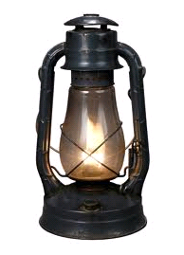
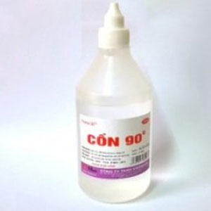
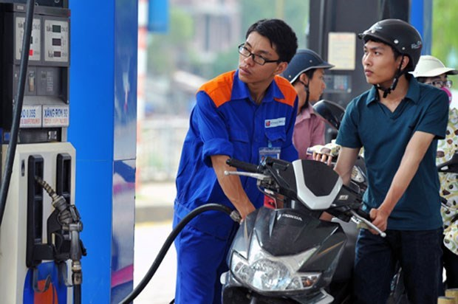
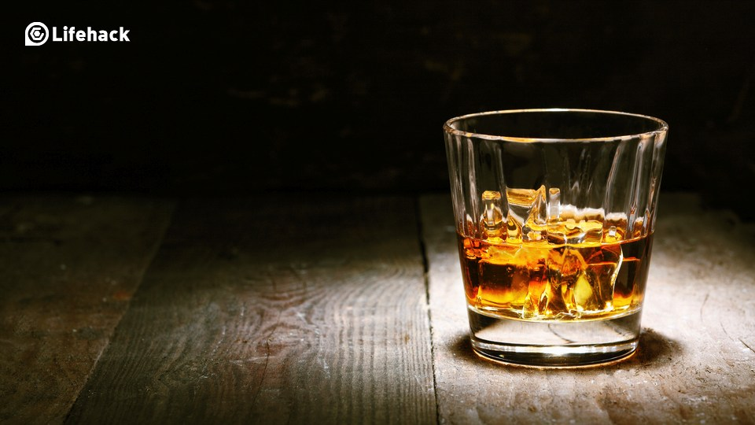
Các chất lỏng khác ngoài nước có bay hơi hay không?
Không phải chỉ có nước mới bay hơi, mọi chất lỏng đều bay hơi
Dầu
Cồn
Xăng
Rượu

Slide 10
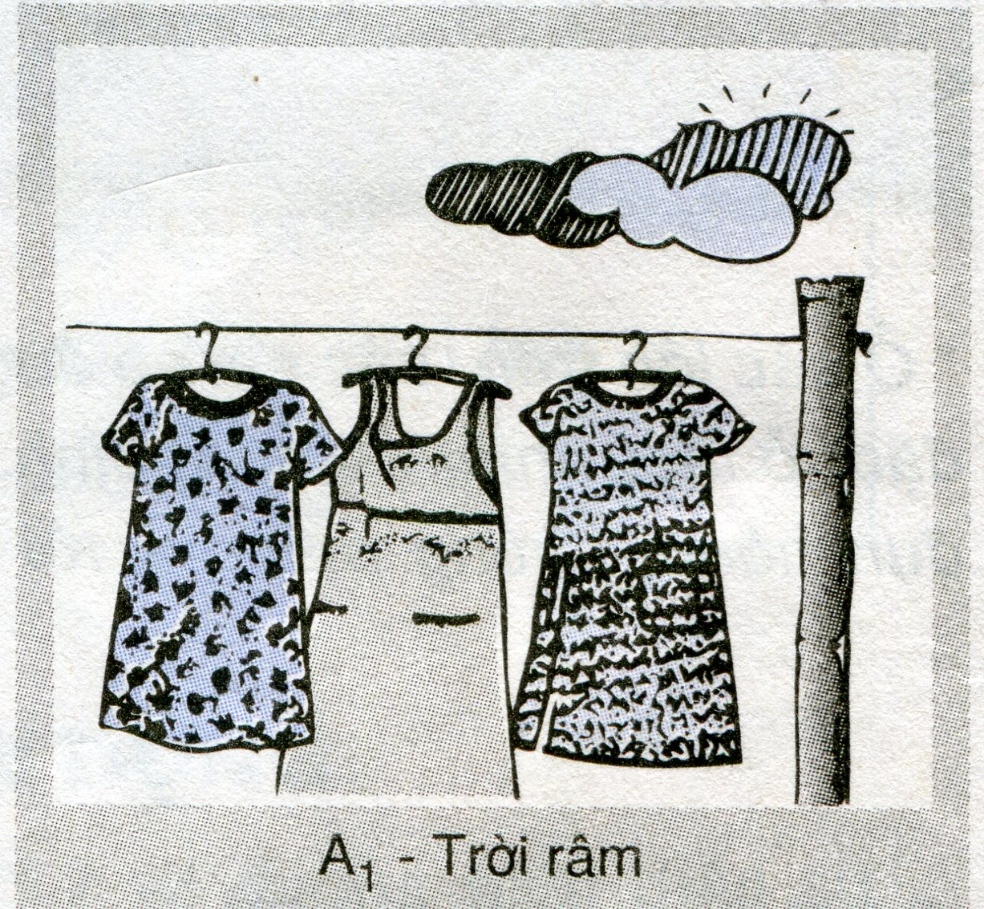
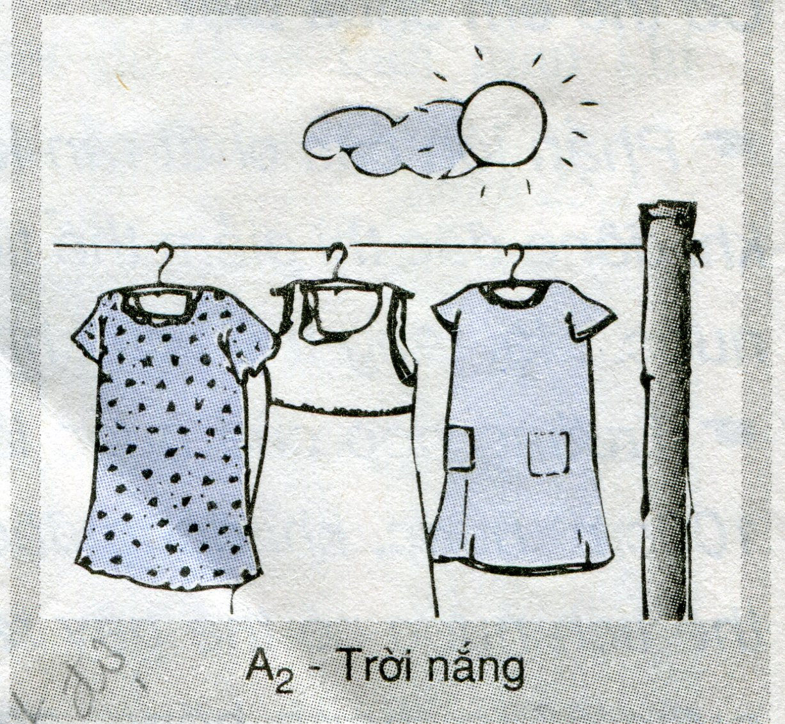
2.Sự bay hơi nhanh hay chậm phụ thuộc vào những yếu tố nào?
Chứng tỏ tốc độ bay hơi phụ thuộc vào nhiệt độ.

Slide 12
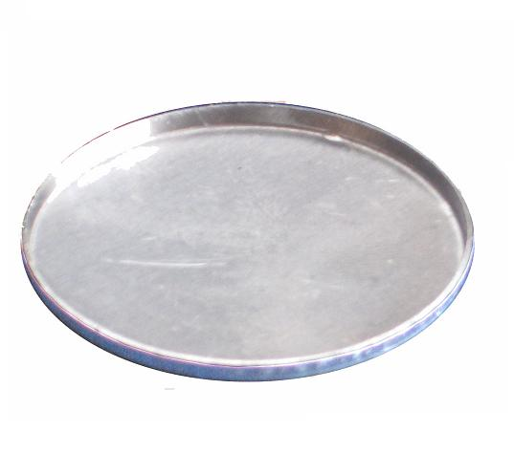
Câu 1: Tại sao phải dùng đĩa có diện tích lòng đĩa như nhau?
Để diện tích mặt thoáng là như nhau.
A)
Để diện tích mặt thoáng là khác nhau.
B)
Để kiểm tra sự bay hơi phụ thuộc vào gió
C)
D)
Cả ba đáp án đều đúng.
Đúng
Sai
Câu trả lời của bạn
Bạn đã trả lời chính xác câu này
Bạn chưa trả lời đúng hoàn toàn
Try again
Trả lời đúng là:
Bạn phải trả lời trước khi tiếp tục
Trả lời
Làm lại
Trả lời
Làm lại

Slide 13

Câu 2: Tại sao phải đặt 2 đĩa ở phòng kín không có gió?
A)
Để loại trừ tác động của gió.
B)
Để kiểm tra sự bay hơi phụ thuộc vào diện tích mặt thoáng.
C)
Để kiểm tra sự bay hơi phụ thuộc vào gió.
D)
Cả ba đáp án đều sai.
Đúng
Sai
Câu trả lời của bạn
Bạn đã trả lời chính xác câu này
Bạn chưa trả lời đúng hoàn toàn
Try again
Trả lời đúng là:
Bạn phải trả lời trước khi tiếp tục
Trả lời
Làm lại
Trả lời
Làm lại

Slide 14

Câu 3: Tốc độ bay hơi phụ thuộc vào nhiệt độ như thế nào?
Đúng
Sai
Câu trả lời của bạn
Bạn đã trả lời chính xác câu này
Bạn phải trả lời trước khi tiếp tục
Bạn chưa trả lời đúng hoàn toàn
Try again
Trả lời đúng là:
Trả lời
Làm lại
Trả lời
Làm lại

Slide 15
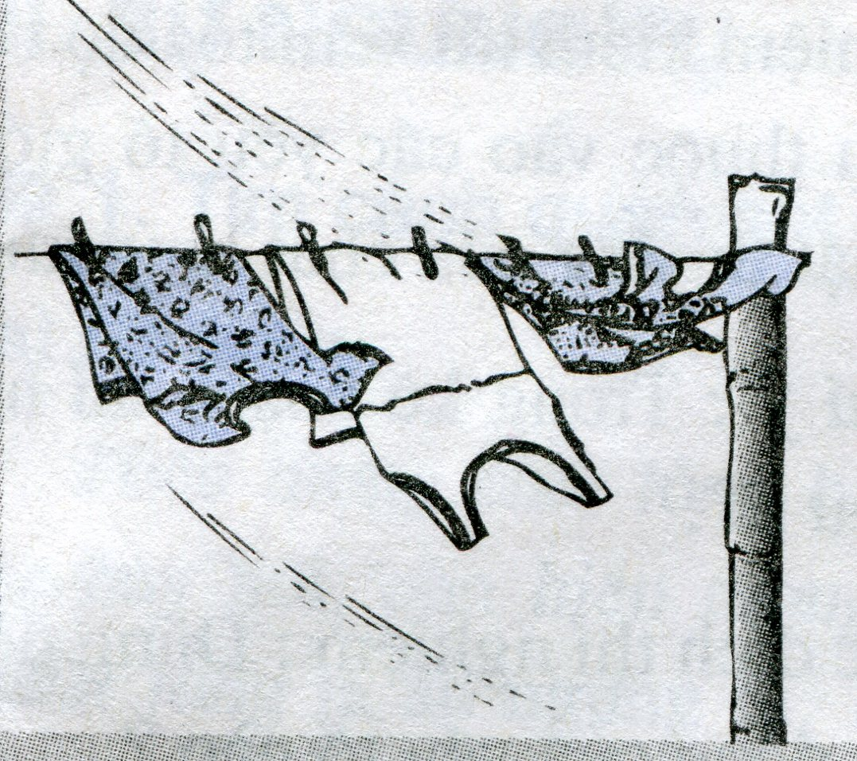
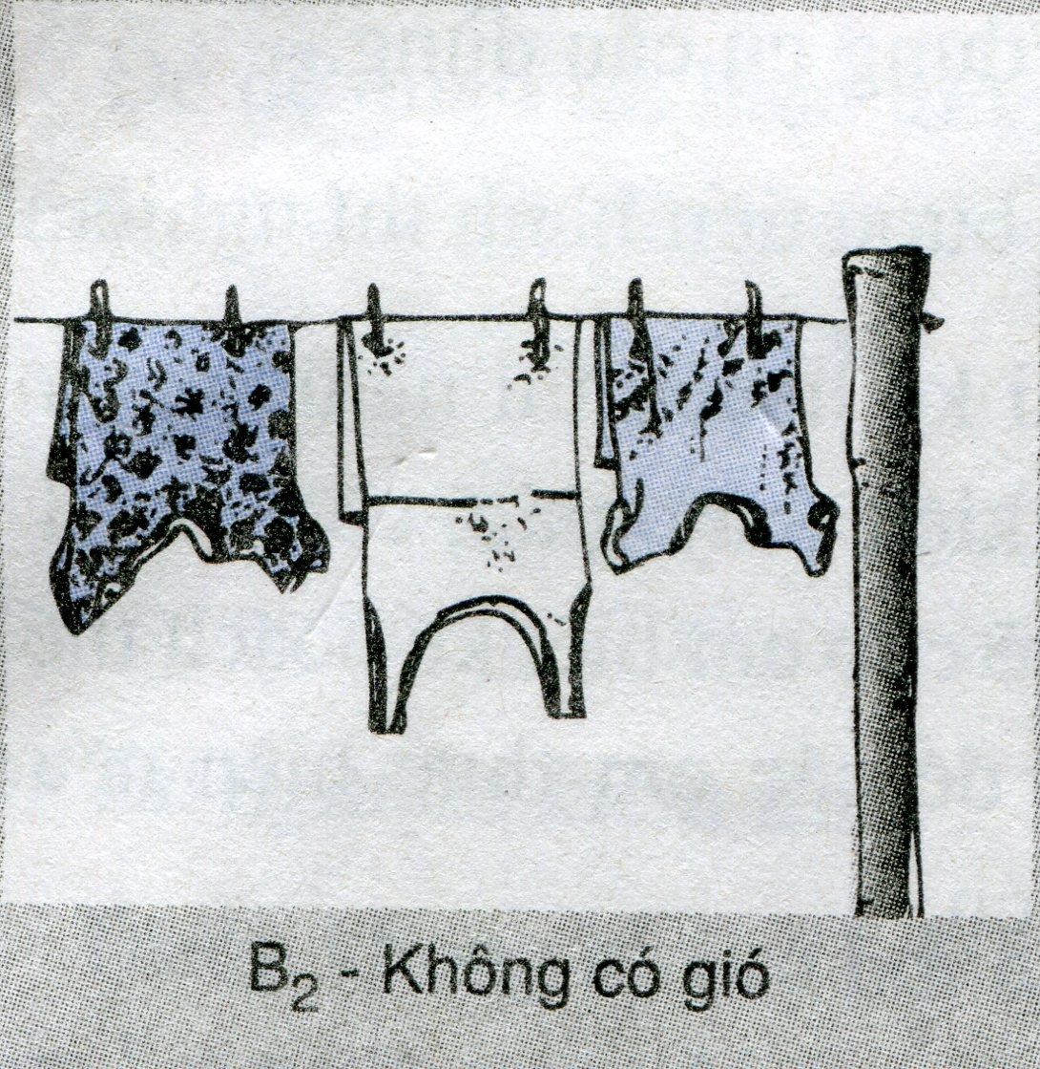
Chứng tỏ tốc độ bay hơi phụ thuộc vào gió.
B₁- Có gió

Slide 16
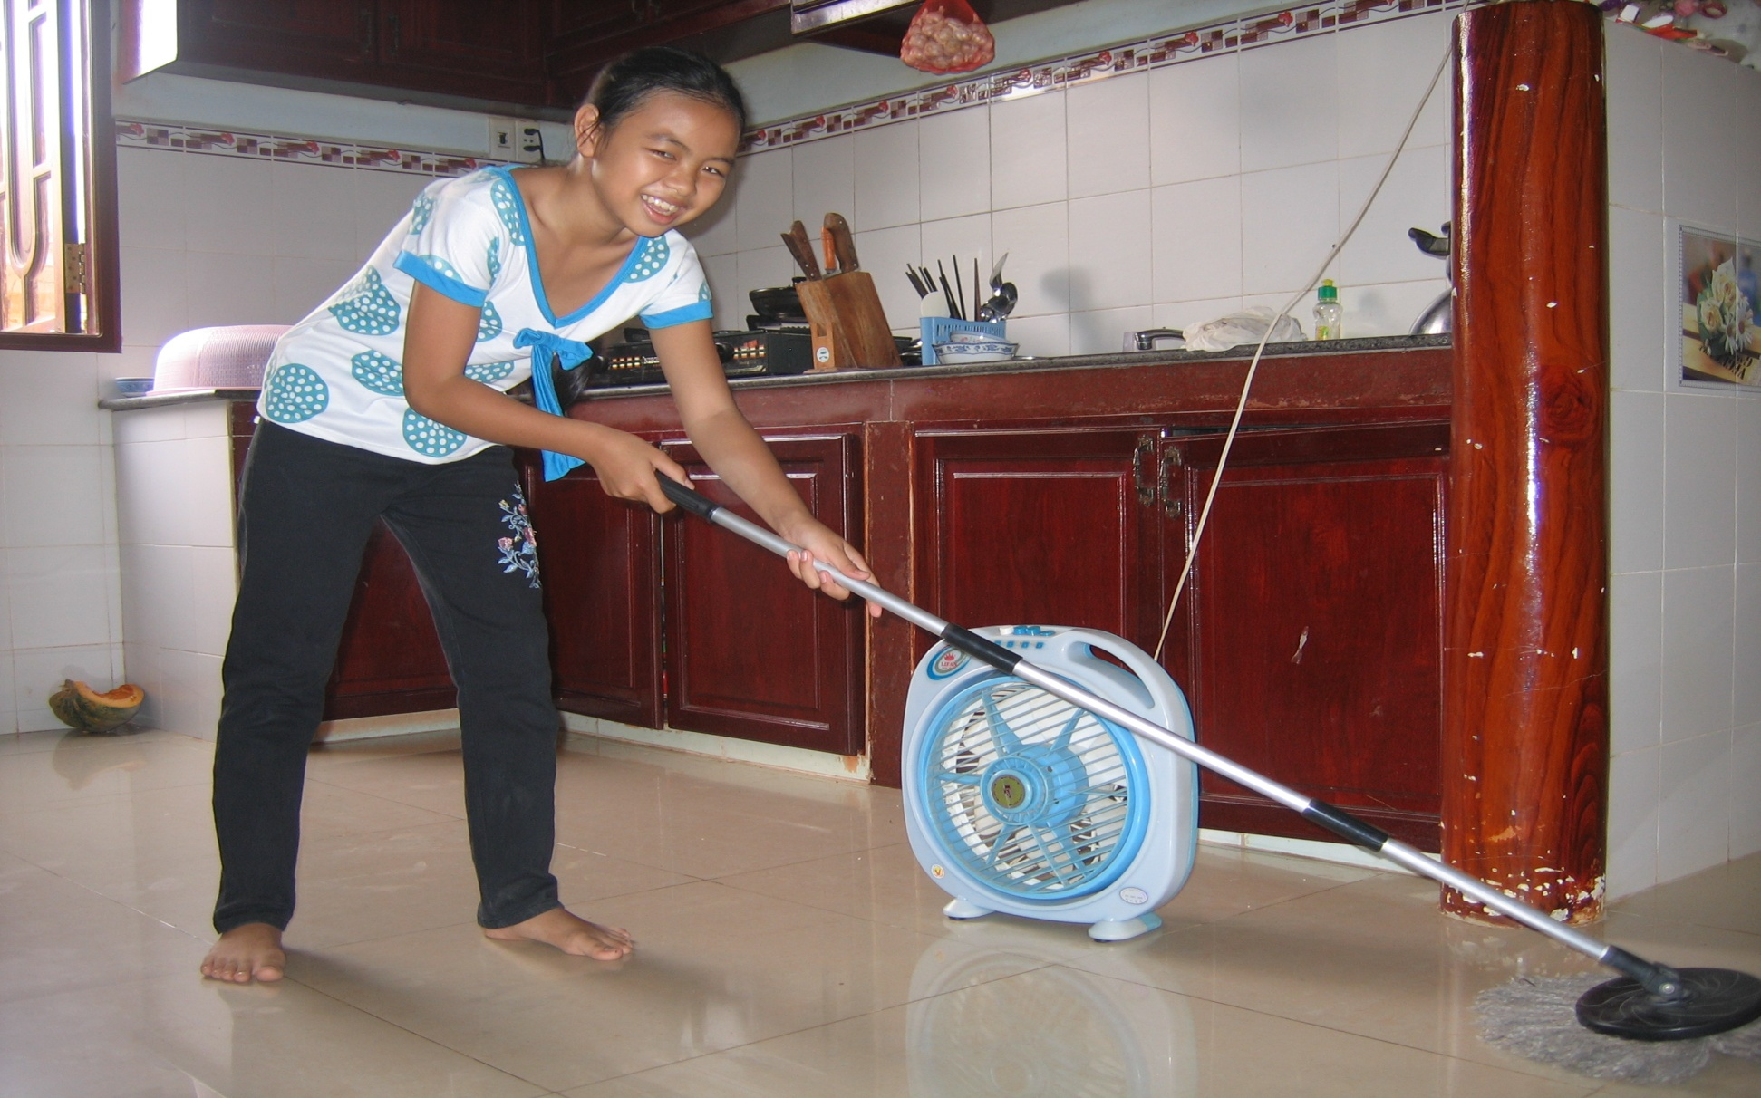
Khi lau nền nhà nếu bật quạt thì nền nhà sẽ nhanh khô hơn.

Slide 17
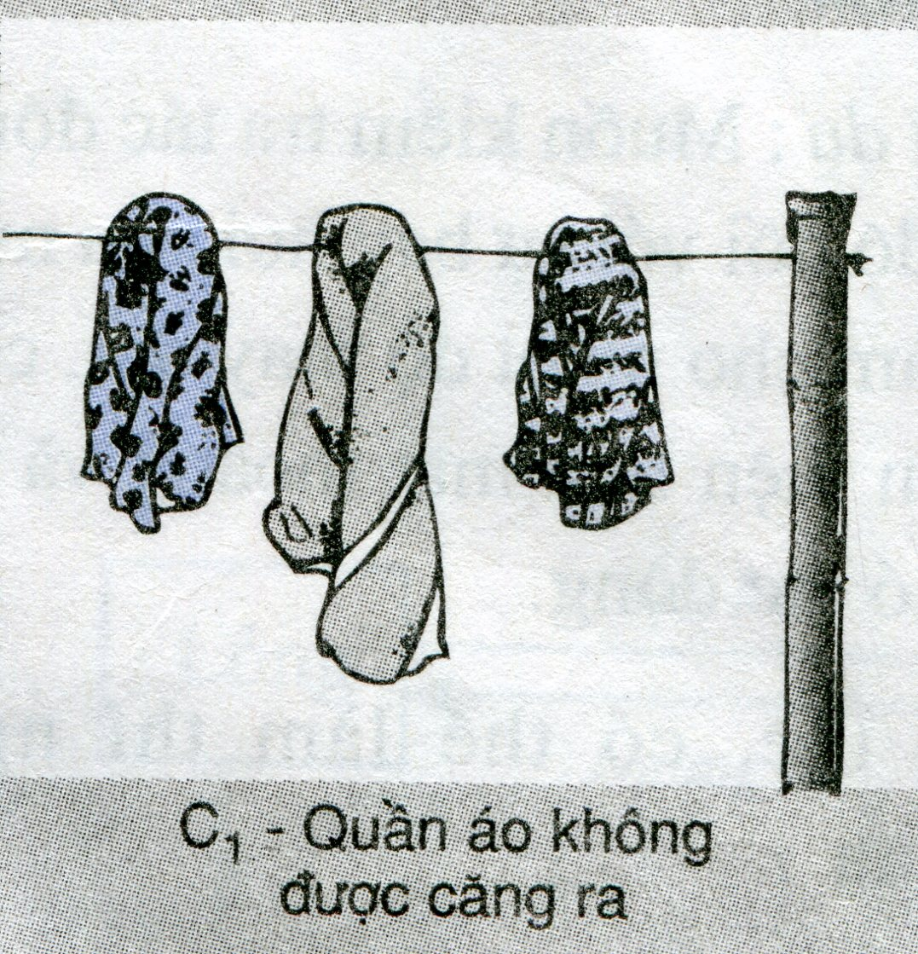
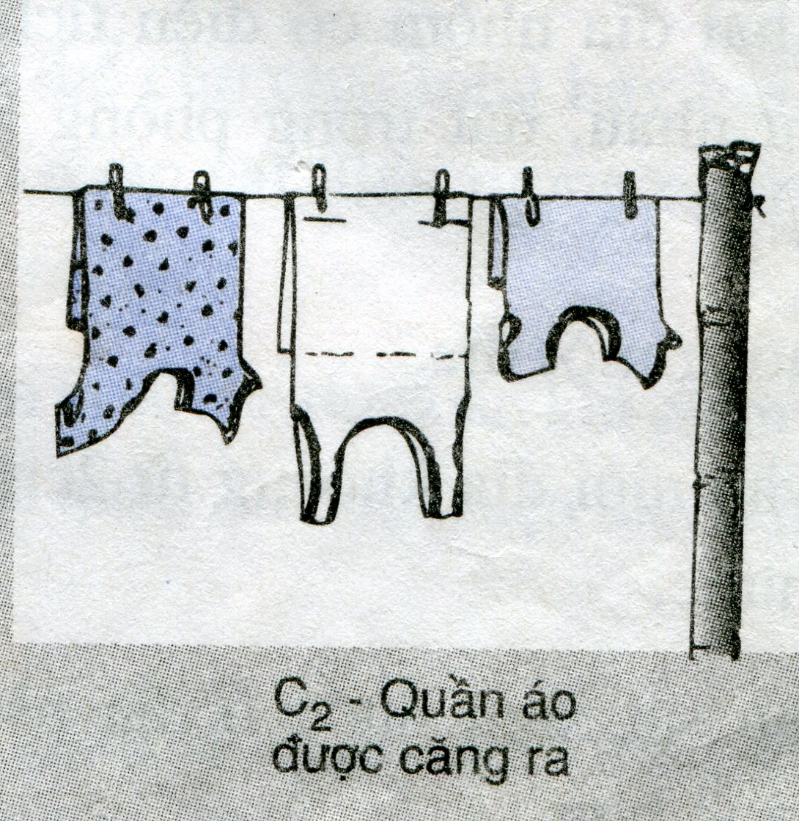
Chứng tỏ tốc độ bay hơi phụ thuộc vào diện tích mặt thoáng của chất lỏng.

Slide 18
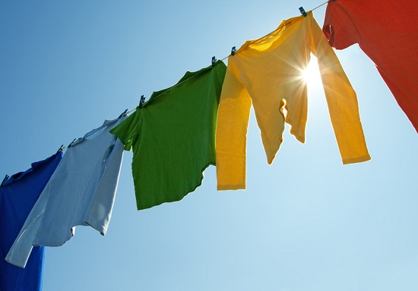
Kết luận
Tốc độ bay hơi của một chất lỏng phụ thuộc vào nhiệt độ, gió và diện tích mặt thoáng của chất lỏng.

Slide 19
Chọn từ thích hợp điền vào chỗ trống.
Câu 1: Nhiệt độ càng thì tốc độ bay
hơi càng
càng
Câu
2: Gió càng thì tốc độ bay hơi
tích mặt thoáng càng
thì tốc độ
Câu 3: Diện
Đúng
Sai
Câu trả lời của bạn
Bạn chưa trả lời đúng hoàn toàn
Thử lại
Bạn phải trả lời trước khi tiếp tục
Trả lời đúng là:
Bạn đã trả lời chính xác câu này
Trả lời
Làm lại
Trả lời
Làm lại

Slide 20

Một lọ cồn sau ba ngày không sử dụng ( không đóng nắp) mà vẫn cạn sạch. Chứng tỏ hiện tượng gì?
A)
Ngưng tụ
B)
Đông đặc
C)
Bay hơi
D)
Nóng chảy
Đúng
Sai
Câu trả lời của bạn
Bạn đã trả lời chính xác câu này
Bạn chưa trả lời đúng hoàn toàn
Thử lại
Bạn phải trả lời trước khi tiếp tục
Trả lời đúng là:
Trả lời
Làm lại
Trả lời
Làm lại

Slide 21

II. Sự ngưng tụ
Bay hơi
Lỏng
Hơi
Ngưng tụ

Slide 23
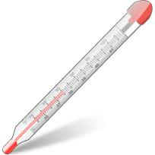
Câu 1: Nhiệt độ hai cốc thay đổi như thế nào?
Nhiệt độ cốc TN
, nhiệt độ ở
cốc đối chứng
Đúng
Sai
Bạn phải trả lời trước khi tiếp tục
Câu trả lời của bạn
Bạn đã trả lời chính xác câu này
Bạn chưa trả lời đúng hoàn toàn
Try again
Trả lời đúng là:
Trả lời
Làm lại
Trả lời
Làm lại

Slide 24
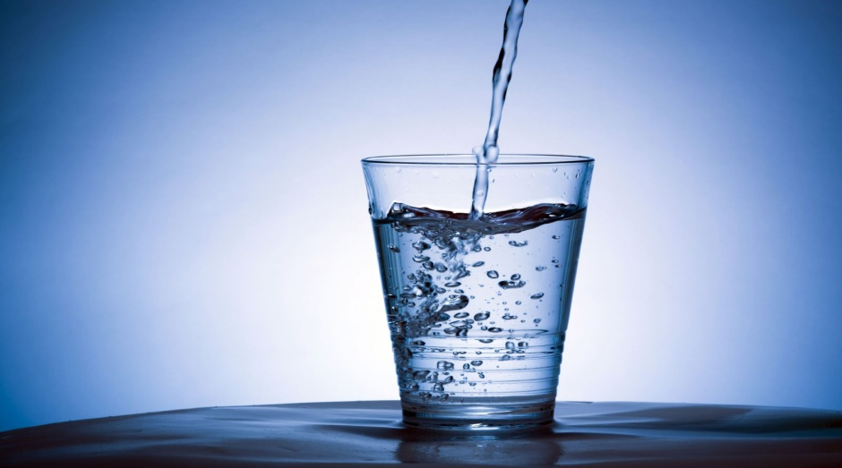
Câu 2: Có nước đọng lại ở cốc thí nghiệm không?
A)
Có
B)
Không
Đúng
Sai
Bạn phải trả lời trước khi tiếp tục
Câu trả lời của bạn
Bạn đã trả lời chính xác câu này
Bạn chưa trả lời đúng hoàn toàn
Try again
Trả lời đúng là:
Trả lời
Làm lại
Trả lời
Làm lại

Slide 25
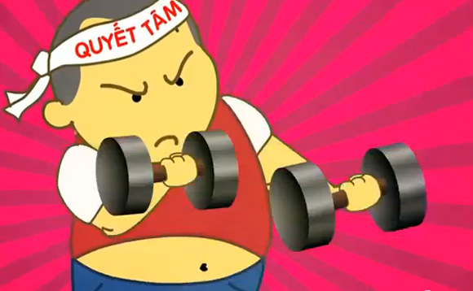
Câu 3: Có nước đọng lại ở cốc đối chứng không?
A)
Có
B)
Không
Đúng
Sai
Bạn phải trả lời trước khi tiếp tục
Câu trả lời của bạn
Bạn đã trả lời chính xác câu này
Bạn chưa trả lời đúng hoàn toàn
Try again
Trả lời đúng là:
Trả lời
Làm lại
Trả lời
Làm lại

Slide 26
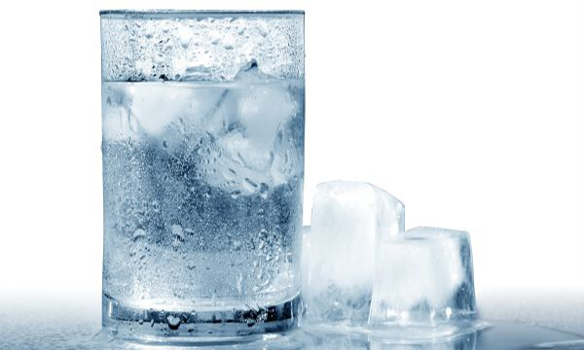
Câu 4:Những giọt nước ở cốc thí nghệm do đâu mà có?
Đúng
Sai
Bạn phải trả lời trước khi tiếp tục
Câu trả lời của bạn
Bạn đã trả lời chính xác câu này
Bạn chưa trả lời đúng hoàn toàn
Try again
Trả lời đúng là:
Trả lời
Làm lại
Trả lời
Làm lại

Slide 30
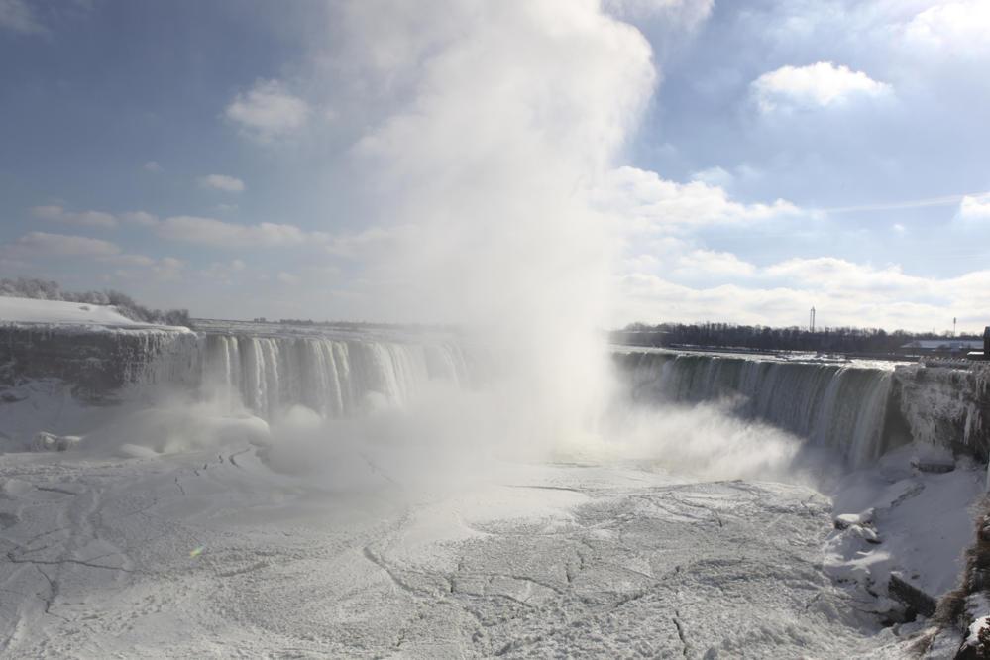
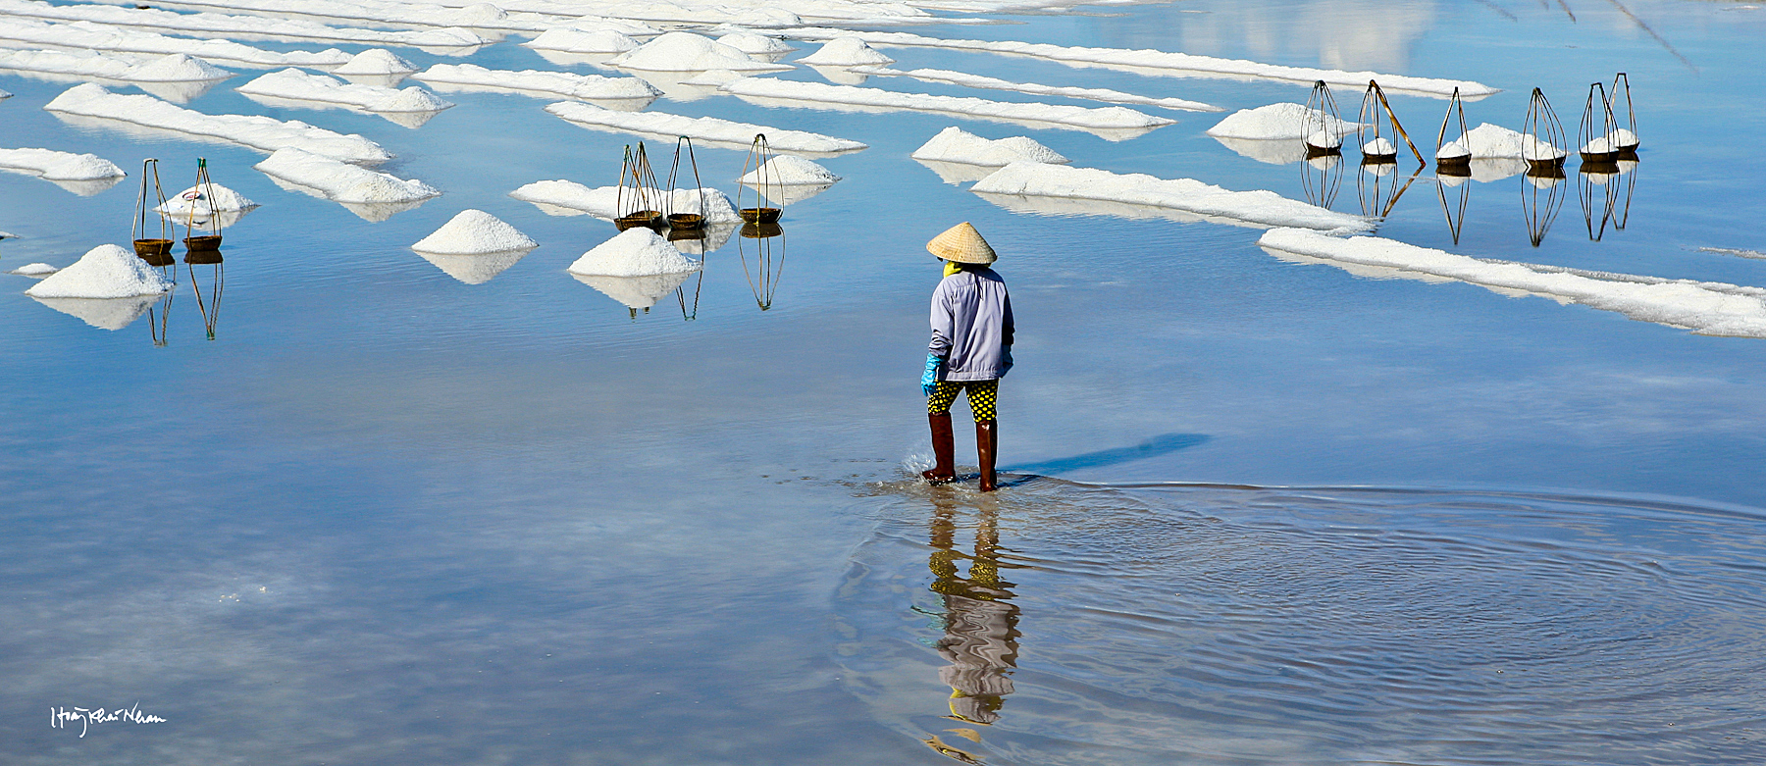
Hướng dẫn về nhà
Tìm một số hiện tượng bay hơi và ngưng tụ? Giải thích?
Tìm hiểu trước bài “ Sự Sôi”

Slide 31



TÀI LIỆU THAM KHẢO
Sách:
- Sách Ngữ văn 12- Nhà xuất bản giáo dục Việt Nam.
- Sách giáo viên Ngữ văn 12 - Nhà xuất bản Hà Nội.
Địa chỉ:
- Truy cập vào trang: https://www.google.com.vn và trang https://www.youtube.com để tìm kiếm tải ảnh, phim và nhạc đưa vào bài giảng.
Phần mềm:
Sử dụng các phần mềm: Adobe Presenter 10.0 Adobe Photoshop 10.0; Cyberlink 10.0; FomatFactory 3.3; Paint.

